Slide 1
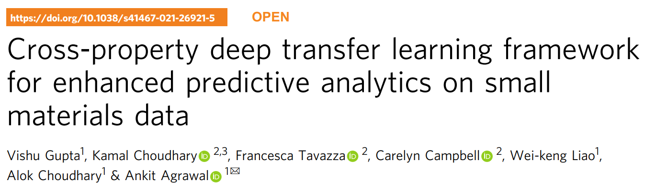
组会汇报
汇报人： 张光捷

Slide 2
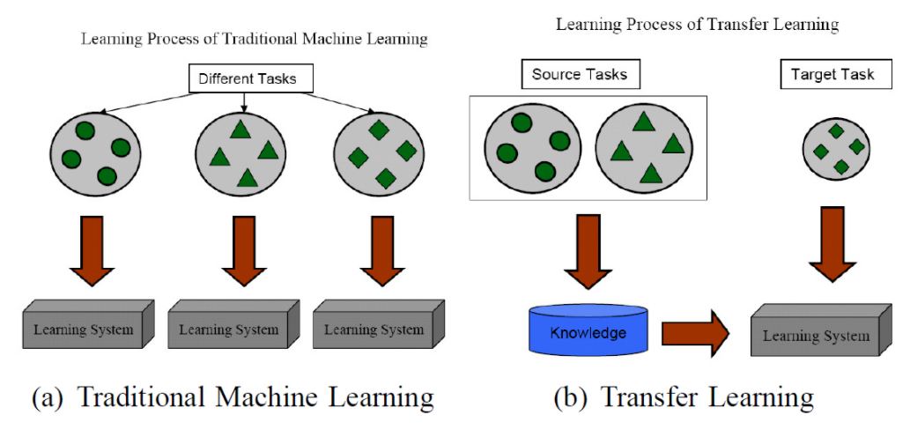
迁移学习
迁移学习(transfer learning)通俗来讲，就是运用已有的知识来学习新的知识。我们已有的知识叫做源域(source domain)，要学习的新知识叫目标域(target domain)。迁移学习研究如何把源域的知识迁移到目标域上。

Slide 3
基于模型
的迁移学习
保留全部源模型的参数
传统微调
基于样本的迁移学习
微调
（Fine-tune）
随机最后一层的参数
修改后的微调
基于特征的迁移学习
迁移学习
特征提取
（Feature Extraction）
基于模型的迁移学习
特殊的特征提取，取最后一层激活函数的输出
基于关系的迁移学习
冻结
（Freezing）

Slide 4
数据集
训练集：验证集
9:1
相同元素分数的样本只保留形成能最小的一个
OSQM： 6个特征，341443个样本
源数据集
去掉与JARVIS重复的数据
计算型数据集
训练集：验证集：测试集
81:9:10
相同元素分数的样本只保留形成能最小的一个
JARVIS:39个特征，28171个样本
目标数据集
实验型数据集

Slide 5
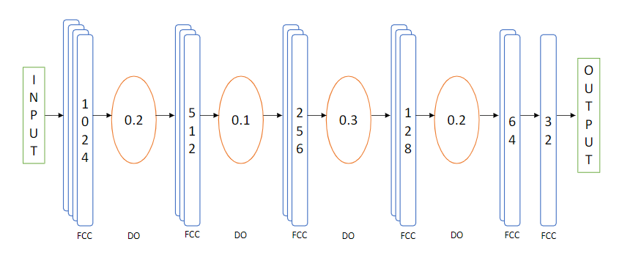
模型
17层，全连接，dropout层，
Adam做优化函数，ReLU做激活函数
修改：用Keras库进行了改写
去掉dropout层

Slide 6
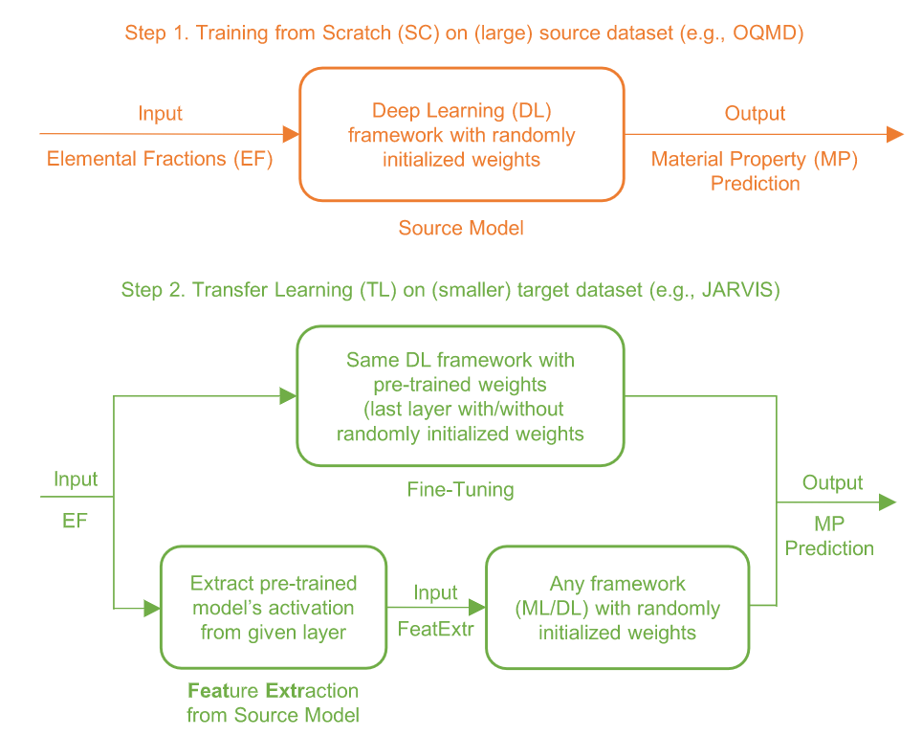
工作流
所有模型的输入都是元素分数
目标模型每次选择JARVIS数据集中39个属性中的一个作为预测属性
在多目标迁移学习实验中，源模型是以形成能为预测目标进行训练的
在多源迁移学习实验中，源模型分别以OQMD中的5个不同属性进行训练
从三种TL方法得到的模型中挑出最好的与SC模型中最好的进行对比

Slide 7
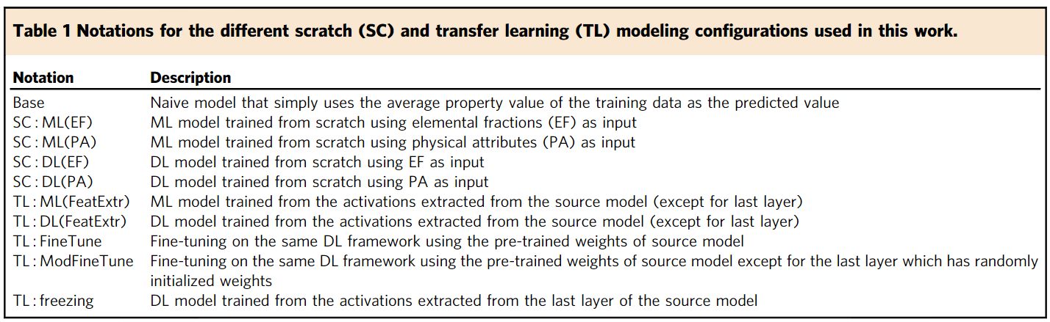

Slide 8
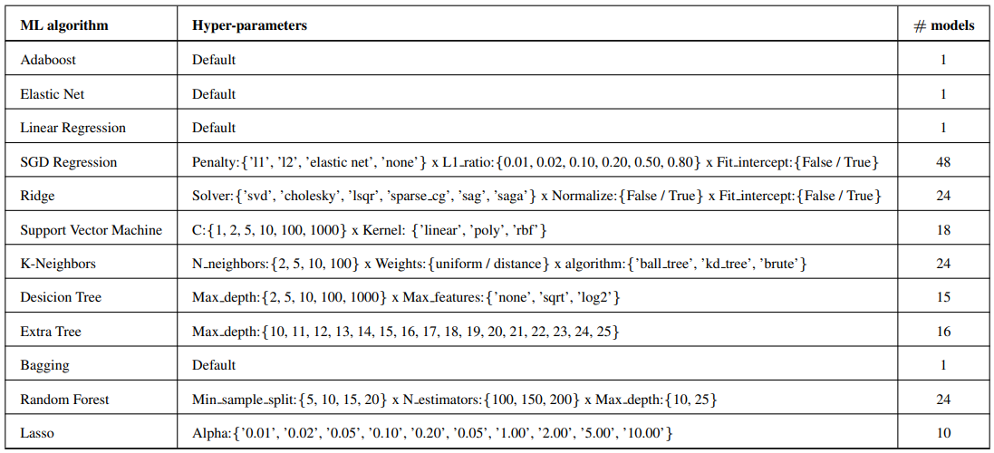
SC(ML) models

Slide 9
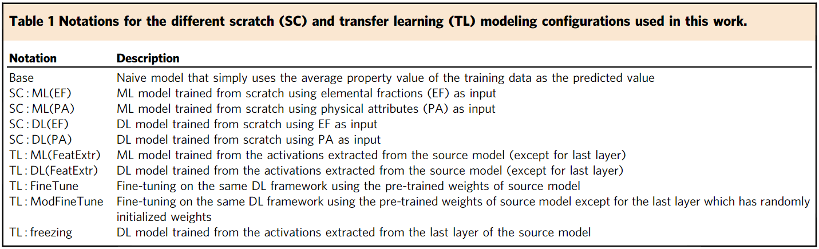
Freezing，提取最后一层激活函数作为增加的输入
Finetune：保留原DL模型的所有参数
ModFineTune:保留除最后一层外的所有参数

Slide 10
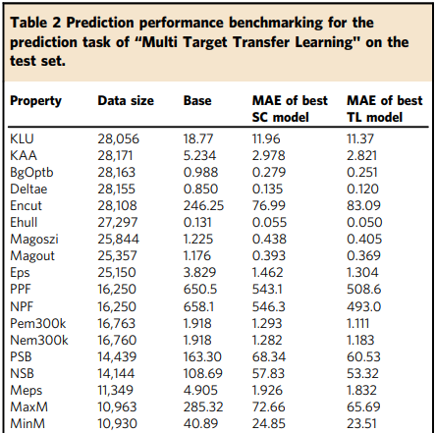
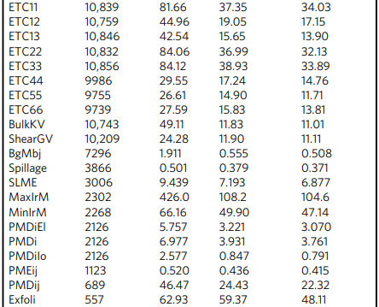
多目标迁移学习
迁移学习在38个对比中胜出，
其中，特征提取是表现最好的TL方法，freezing是最差的

Slide 11
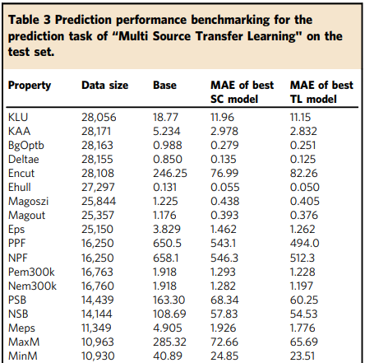
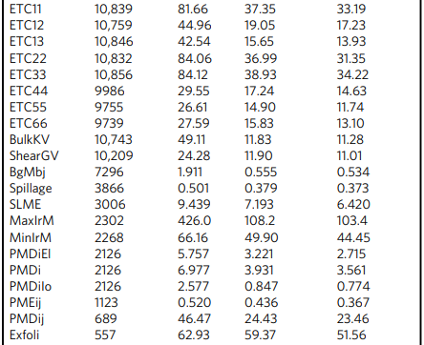
多源迁移学习
迁移学习仍然在38个对比中胜出，其中，特征提取仍表现最好，freezing仍最差

Slide 12
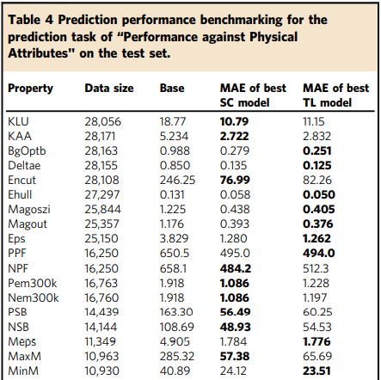
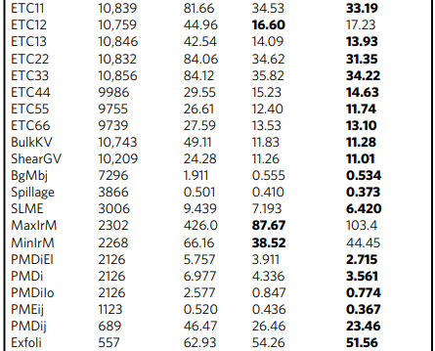
与SC（PA）比较
迁移学习在27/39个对比中胜出，

Slide 13
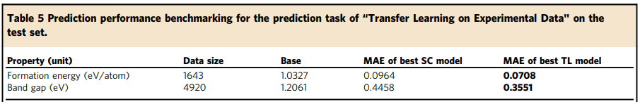
实验数据集上进行迁移学习
对于形成能的预测，使用形成能作为源模型预测属性的微调迁移模型是表现最好的；
对于间隙的预测，使用形成能作为源模型预测属性的特征提取迁移模型是表现最好的

Slide 14
讨论&后续工作
用单边P值进行假设检验
“TL模型优于SC模型”成立
“不保留最后一层参数的微调模型优于保留的微调模型”成立
发现在前四层进行特征提取比在后面的层进行更加有效

Slide 15
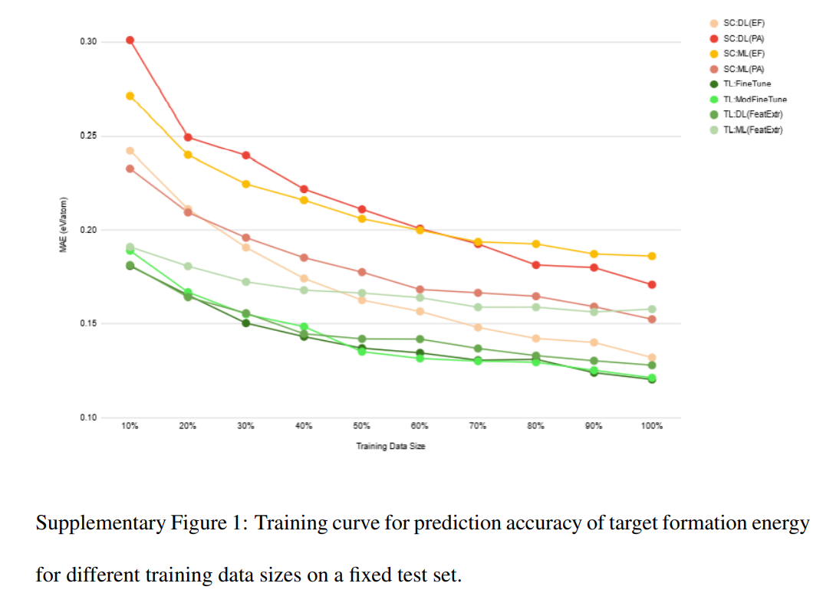
讨论&后续工作
展示了不同比例的训练集，不同模型的预测效果

Slide 16
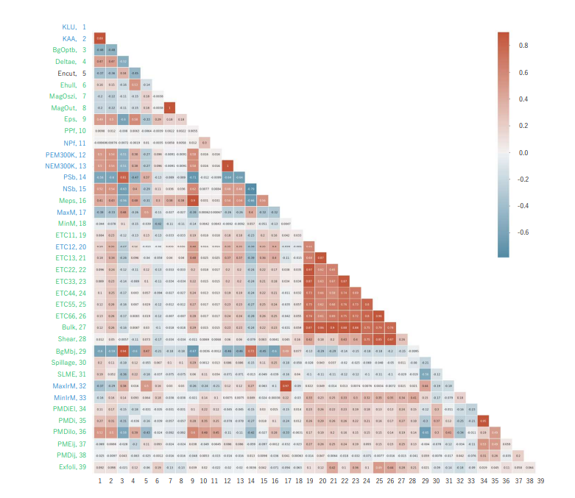
讨论&后续工作
该图展示了不同属性之间的相关性，同时也比较了对于不同预测属性，TL模型与SC模型的优劣，绿色表示最佳的TL模型优于SC（EF）模型和SC（PA）模型；蓝色表示只优于SC（EF）模型；黑色表示都不优于

Slide 19
Q & A
Q & A
Thank you for listening !
感谢聆听！

